Slide 1
Ярославская область
Реализация ДОП
в каникулярный период
Горюшина Е.А., канд. психол. н., руководитель РМЦ ДО ЯО

Slide 2
Реализация ДОП круглогодично
ДОП в каникулы
Продолжение реализации ДОП
ДОП в рамках лагеря
Работа объединения

Slide 3
ЗОЖ
профориентация
туристические, экскурсионные маршруты
экограмотность
функциональная грамотность
soft-компетенции
воспитание

Slide 4
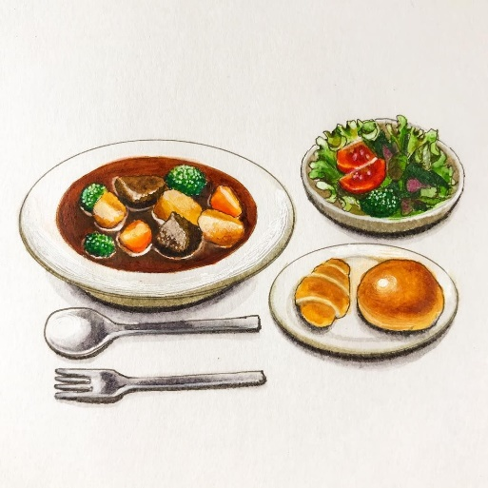
Образовательная программа - комплекс основных характеристик образования (объем, содержание, планируемые результаты) и организационно-педагогических условий, который представлен в виде учебного плана, календарного учебного графика, рабочих программ учебных предметов, курсов, дисциплин (модулей), иных компонентов, оценочных и методических материалов, а также в предусмотренных настоящим Федеральным законом случаях в виде рабочей программы воспитания, календарного плана воспитательной работы, форм аттестации

Slide 5
Название ДОП
… (летний лагерь)
Кванториум
Мобильный Кванториум
IT-куб
Точка роста
Новые места
Нет проекта

Slide 6
Средства сертификата ПФ
Средства МЗ/ГЗ
Средства родителей

Slide 7
Определяет организация

Slide 8
Спасибо за внимание!
goryushina@iro.yar.ru
kdinfo@iro.yar.ru
(4852)-23-09-65

